Slide 1
TANITIM VE PAZARLAMA

Slide 2
Tanıtımın Amacı
Bir ürün veya hizmeti; insanlara duyurmak, beğendirmek, benimsetmek ve böylece pazarlaması yapılacak olan şeyin bilinmesini, öğrenilmesini sağlamaktır.
İnsanlar bir şeyi satın almadan önce bilinirliğine dikkat ederler.
Günümüzde tanıtım işleri çok önemli hale gelmiştir.

Slide 3
Marka
Bir işletmenin; ürün ya da hizmetlerinin bir başka işletme ürün ya da hizmetlerinden ayırt edilebilmesini sağlayan isim, şekil, sözcük; o işletmenin markasını oluşturur.
Marka isimleri; marka tescili ile koruma ve kayıt altına alınırlar.

Slide 4
Marka
Bir çok kişi marka kelimesini «pahalı,kaliteli» olarak anlar. Ancak marka aslında sadece bir işletmenin, şirketin veya kurumun adıdır.
Başarılı bir marka, sadece adı duyulduğunda bile kalite, güven, memnuniyet, farklılık hissi uyandırabilir.

Slide 5
Markalar
Kendilerine ürün veya hizmetin türüne göre bir sektör,pazar,piyasa seçerler.
Her sektörün hedef kitlesi farklılık gösterir.
Hedef kitlesine ulaşabilen markalar daha çok kazanır, daha çok tanınır.
Markanın hedef kitleye ulaşmak için tanıtım ve pazarlama yöntemlerini etkili şekilde kullanması gerekir.

Slide 6
Amblem
Çizgi, ya da resimle yapılan işaretlerdir. Şirket ve kurumlara kimlik kazandıran sözcük özelliği bulunmayan görsellerdir.

Slide 7
Logo
Bir markanın ya da kurumun kendisi için seçmiş olduğu, kendisini tanıtan ve belirten işaretlere logo denir.
Logonun görevi, markayı tanıtmak, akılda kalıcılığı artırmaktır.
Logolar; hem resim hem de yazı içerir.

Slide 8
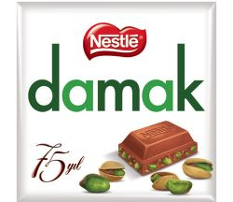
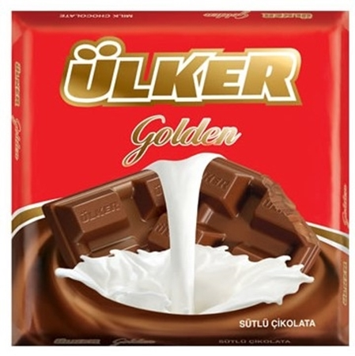
Ambalaj
İçerisinde yer alan ürünü, ürünün yapısına ve şekline göre en iyi şekilde koruyan, temiz kalmasını sağlayan, taşınmasını kolaylaştıran ve aynı zamanda ürünün tanıtımını yapan değerli bir malzemedir.
Ambalajların görevi sadece ürün korumak değil, ürünün diğer ürünlerden ayırt edilmesini kolaylaştırmaktır.

Slide 9
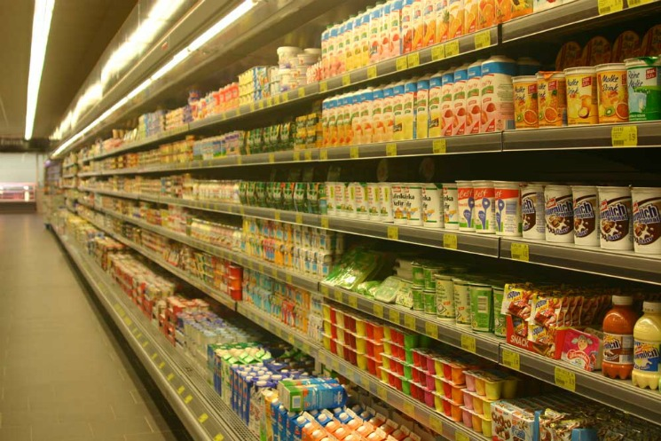

Slide 11
Pazarlamanın Amacı
Bir ürün veya hizmeti satmak, satın alınmasını sağlamak, kâr elde etmek, müşteriyi elde tutmak, yeni müşteriler oluşturmak ve kurumsal olarak piyasada kalabilmektir.
Pazarlama dünyanın en eski mesleklerinden biridir.

Slide 12
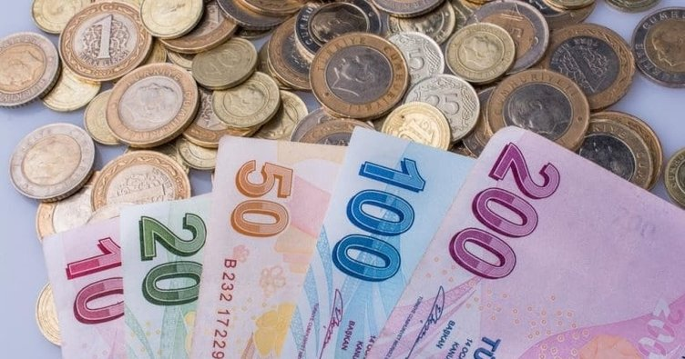
Pazarlama; üretilen ürün ya da hizmeti maddi kazanca dönüştürme sürecidir.
Ürünün(Hizmetlerin) üretiminden geliştirilmesine, fiyatlandırılmasına, dağıtımına, reklamına, satışına, satış sonrasına kadar tüm aşamaları kapsayan bir süreçtir.

Slide 13
Pazarlamanın dört bileşeni vardır.
Ürün(Hizmet), Fiyatlandırma, Dağıtım Tutundurma.
Kullanılacak olan pazarlama tekniği; ürüne, hedef kitleye ve bütçeye göre belirlenir.

Slide 14
Geleneksel Pazarlama Yöntemleri
Afiş, broşür, gazete reklamı, el ilanı,
televizyon reklamı, radyo reklamı,
bilbord, bina cephe reklamı,
Sözlü ikna ile pazarlama.

Slide 15
Modern Pazarlama Yöntemleri
Kampanya Pazarlama
Mobil Pazarlama
Dijital Pazarlama
Sosyal Medya
Viral Pazarlama

